Slide 1



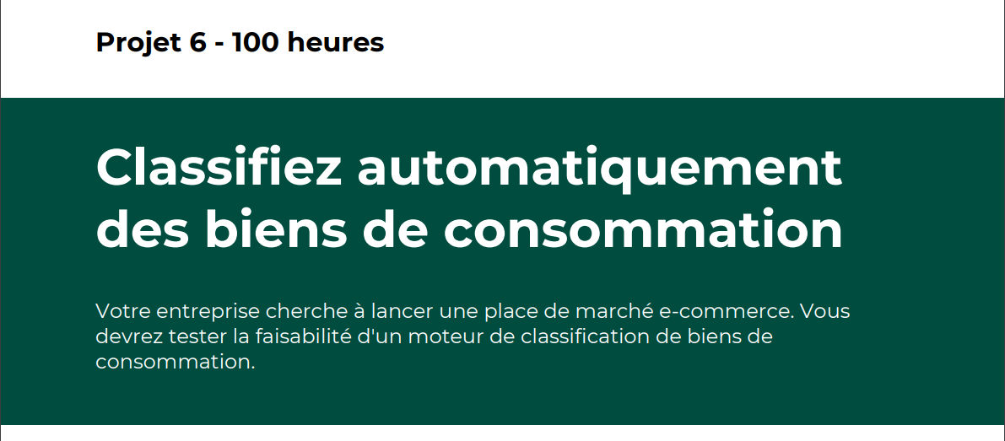
Date : 31/05/2022
Sabrine OUANNES

Slide 2
Sommaire
1 - Problématique et présentation du projet
4 - Données visuelles
5 - Conclusion
2 - Analyse Exploratoire des Données (EDA)
3 - Données textuelles

Slide 3
Sommaire
1 - Problématique et présentation du projet
4 - Données visuelles
5 - Conclusion
2 - Analyse Exploratoire des Données (EDA)
3 - Données textuelles

Slide 4


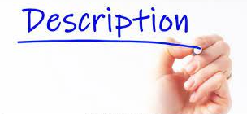

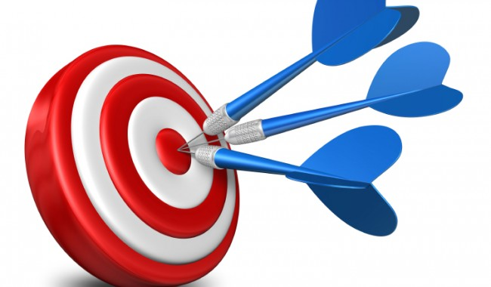
Présentation du projet
L’entreprise "Place de marché” souhaite lancer une marketplace e-commerce.
Sur la place de marché, des vendeurs proposent des articles à des acheteurs en postant une photo et une description.
Problématiques
L'attribution de la catégorie d'un article est effectuée manuellement par les vendeurs, et est donc peu fiable.
Le volume des articles est pour l’instant très petit.
Objectifs
Réaliser une première étude de faisabilité d'un moteur de classification en se basant sur une image et une description pour automatiser l’attribution de la catégorie de l’article avec un niveau de précision suffisant.
Cette automatisation facilite la mise en ligne de nouveaux articles pour les vendeurs et la recherche des produits pour les acheteurs.

Slide 5
Sommaire
1 - Problématique et présentation du projet
4 - Données visuelles
5 - Conclusion
2 - Analyse Exploratoire des Données (EDA)
3 - Données textuelles

Slide 6
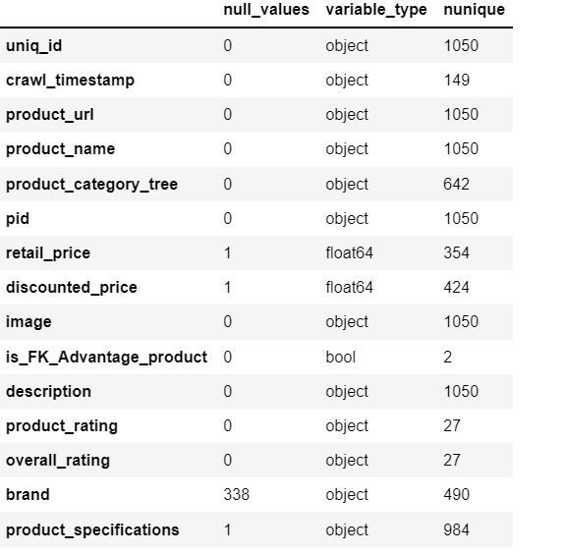
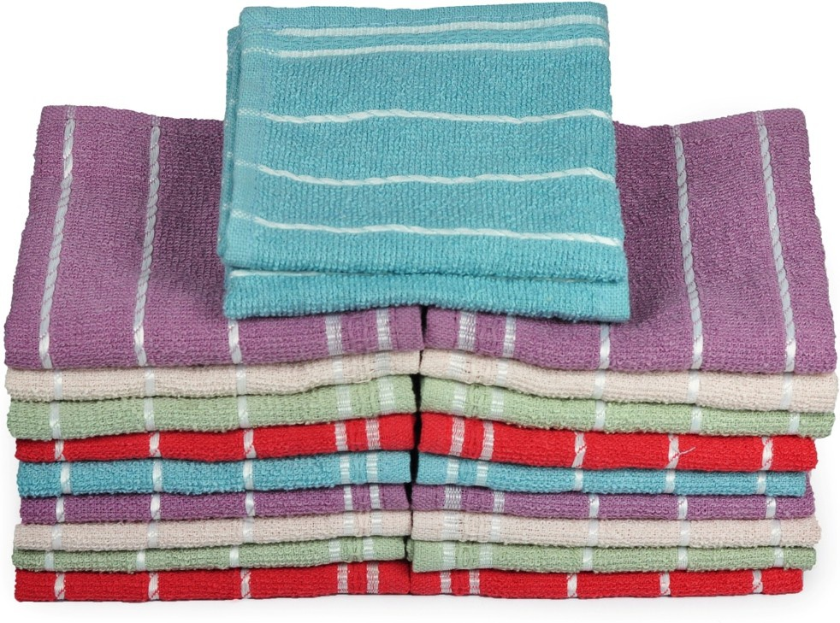
Découverte des données
Notre dataset contient 15 colonnes et 1050 lignes.
Chaque ligne contient des informations pour un produit unique.
On s’intéresse à 4 features.
Un exemple d’un produit :
'Eurospa Cotton Terry Face Towel Set'
["Baby Care >> Baby Bath & Skin >> Baby Bath Towels >> Eurospa Baby Bath Towels >> Eurospa Cotton Terry Face Towel Set (20 PIECE FA..."]
'Key Features of Eurospa Cotton Terry Face Towel Set Size: small Height: 9 inch GSM: 360,Eurospa Cotton Terry Face Towel Set (20 PIECE FACE TOWEL SET, Assorted) Price: Rs. 299 Eurospa brings to you an exclusively designed, 100% soft cotton towels of export quality. All our products have soft texture that takes care of your skin and gives you that enriched feeling you deserve. Eurospa has been exporting its bath towels to lot of renowned brands for last 10 years and is famous for its fine prints, absorbency, softness and durability. NOTE: Our product is 100% cotton, so it is susceptible to shrinkage. Product color may vary from the picture. Size may vary by ±3% WASH CARE: Wash in cold Water, Do not Iron, Do not Bleach, Flat dry, Wash before first use. SIZE- FACE TOWEL - 23 cms X 23 cms.,Specifications of Eurospa Cotton Terry Face Towel Set (20 PIECE FACE TOWEL SET, Assorted) Bath Towel Features Material Cotton Terry Design SHUVAM General Brand Eurospa GSM 360 Type Face Towel Set Model Name SHUVAM20PCFTSETASSORTED Ideal For Boys, Girls, Men, Women Model ID SHUVAM20PCFTSETASSORTED Size small Color Assorted Dimensions Weight 350 g Length 9 inch Width 9 inch In the Box Number of Contents in Sales Package 20 Sales Package 20 PIECE FACE TOWEL SET'

Slide 7
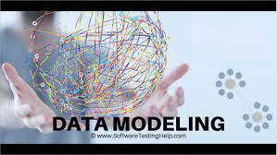
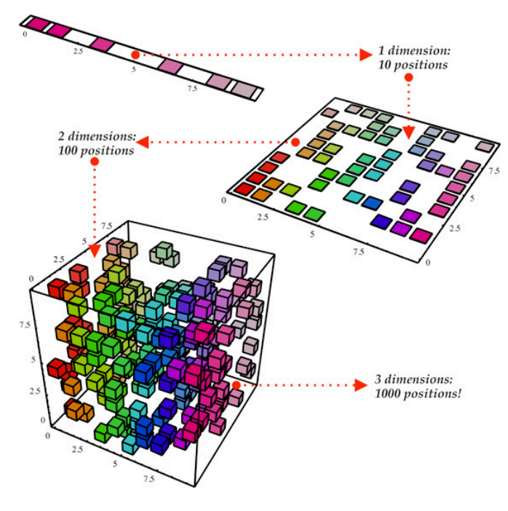

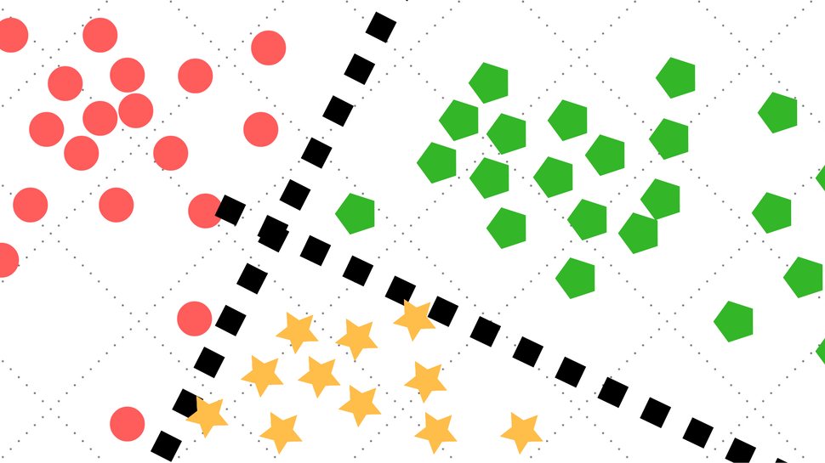
Démarche du projet
Données textuelles
- Product_category_tree
- Description
- Product name
Données visuelles
- Image
Preprocessing
Modeling
Réduction dimension
Clustering

Slide 8
Sommaire
1 - Problématique et présentation du projet
4 - Données visuelles
5 - Conclusion
2 - Analyse Exploratoire des Données (EDA)
3 - Données textuelles

Slide 9
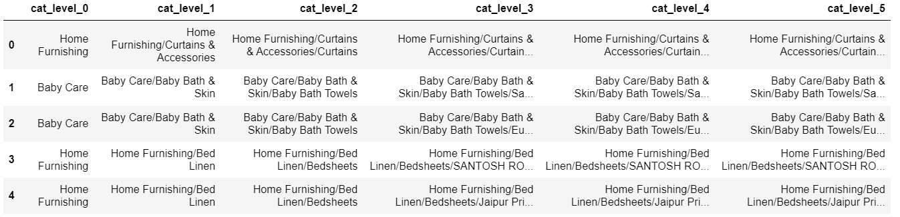
Feature engineering des données textuelles
La feature « product_category_tree » représente l’arborescence complète d’un article. Les catégories sont séparées par >>.
Exemple 2 du jeu de données :
["Baby Care >> Baby Bath & Skin >> Baby Bath Towels >> Eurospa Baby Bath Towels >> Eurospa Cotton Terry Face Towel Set (20 PIECE FA..."]
On extrait les différents nœuds de l’arborescence afin d’obtenir chaque sous catégorie dans des colonnes séparées.
Nous avons au total 6 niveaux pour les l’arborescence des catégories :
Rubrique principale qui contient 7 catégories (cat_level_0)
5 sous niveaux

Slide 10
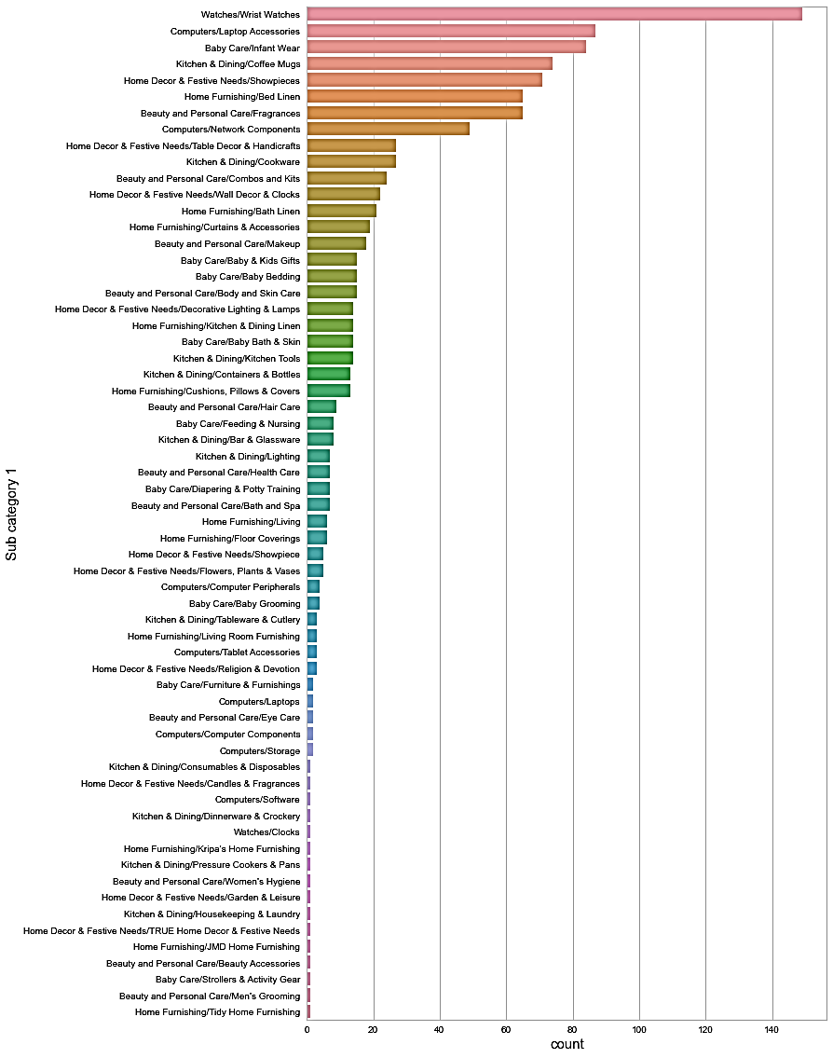
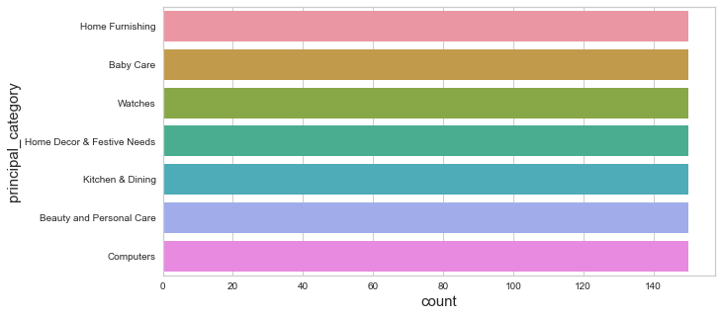
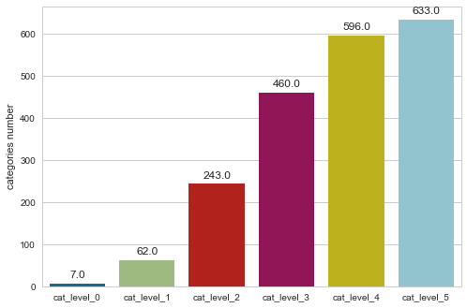
Plus on monte dans l’arborescence, plus les catégories sont détaillées.
Nombre d’articles identique pour la catégorie principale.

Slide 11
Preprocessing des données textuelles
Pipeline de preprocessing
Corpus prêt pour la modélisation
Dataset initial
Suppression les nombres
Suppression la ponctuation
Tokenisation
Mise en minuscule
Suppression stop words
+
Mots spécifiques
Lemmatisation
Stemming
'Skmei AD1057-Dark-Orange Sports Analog-Digital Watch - For Men, Boys - Buy Skmei AD1057-Dark-Orange Sports Analog-Digital Watch - For Men, Boys AD1057-Dark-Orange Online at Rs.1199 in India Only at Flipkart.com. Digital Chronograph, Alarm Watch, Light Function, Date & Month Display - Great Discounts, Only Genuine Products, 30 Day Replacement Guarantee, Free Shipping. Cash On Delivery!'
'skmei addarkorang sport analogdigit watch men boy skmei addarkorang sport analogdigit watch men boy addarkorang onlin india flipkartcom digit chronograph alarm watch light function date month display great discount genuin deliveri'

Slide 12
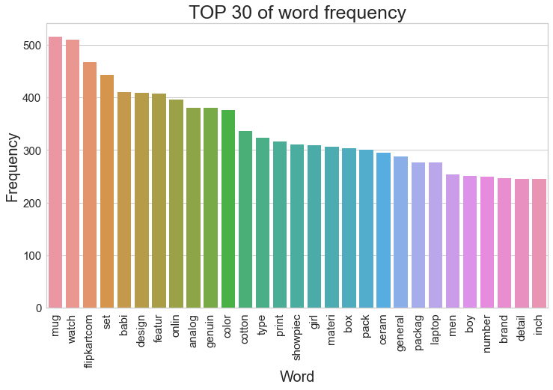
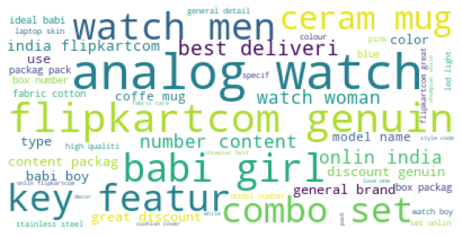
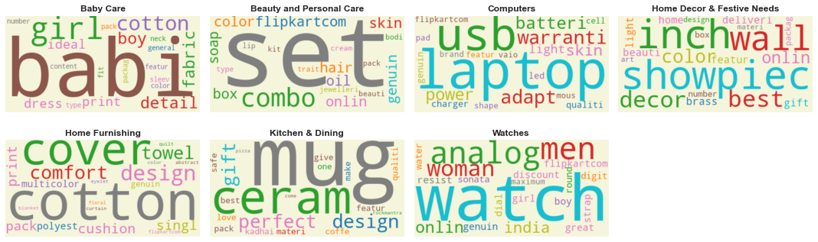
ANALYSE DU CORPUS : fréquence des mots
Le corpus représente l’ensemble des descriptions de notre jeu de données.
Les mots les plus fréquents dans notre corpus sont généralement des mots « généraux » qui ne décrivent pas les produits qui apparaîssent dans toutes les descriptions.
Analyse des mots les plus fréquents pour chaque catégories: On retrouve sur les Wordcloud des mots spécifiques à la catégorie comme usb pour computers et aussi des mots qui ont peu d’importance comme perfect ou best.

Slide 13
Présentation des modèles (NLP)
Les modèles BoW et Word & Sentence Embedding sont utilisés pour l’extraction des features.
Les Topic modeling sont utilisés pour déterminer les différents sujets des descriptions.
Afin de réaliser une première étude de faisabilité d'un moteur de classification automatique, nous allons essayer de faire un clustering pour nos produits.
BoW
Count Vectorizer
Word & sentence embedding
Word2Vec
Topic modeling
LDA
NMF
TF_IDF
BERT
USE
Adjusted Rand Index : calcule la similarité entre deux clusters en comparant les valeurs réelles à celles prédites.
IL est compris entre 0 et 1
Meilleur score = Plus élevé
BOW : Bag Of Words.
TF-IDF : Term Frequency Inverse Document Frequency .
Word2Vec : Word to Vector.
BERT : Bidirectional Encoder Representations from Transformers
USE : Universal Sentence Encode.
LDA : Latent Dirichlet Allocation.
NMF : Non-Negative Matrix Factorization .
.
Critère de performance

Slide 14
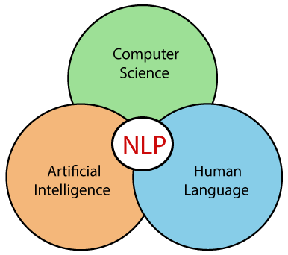
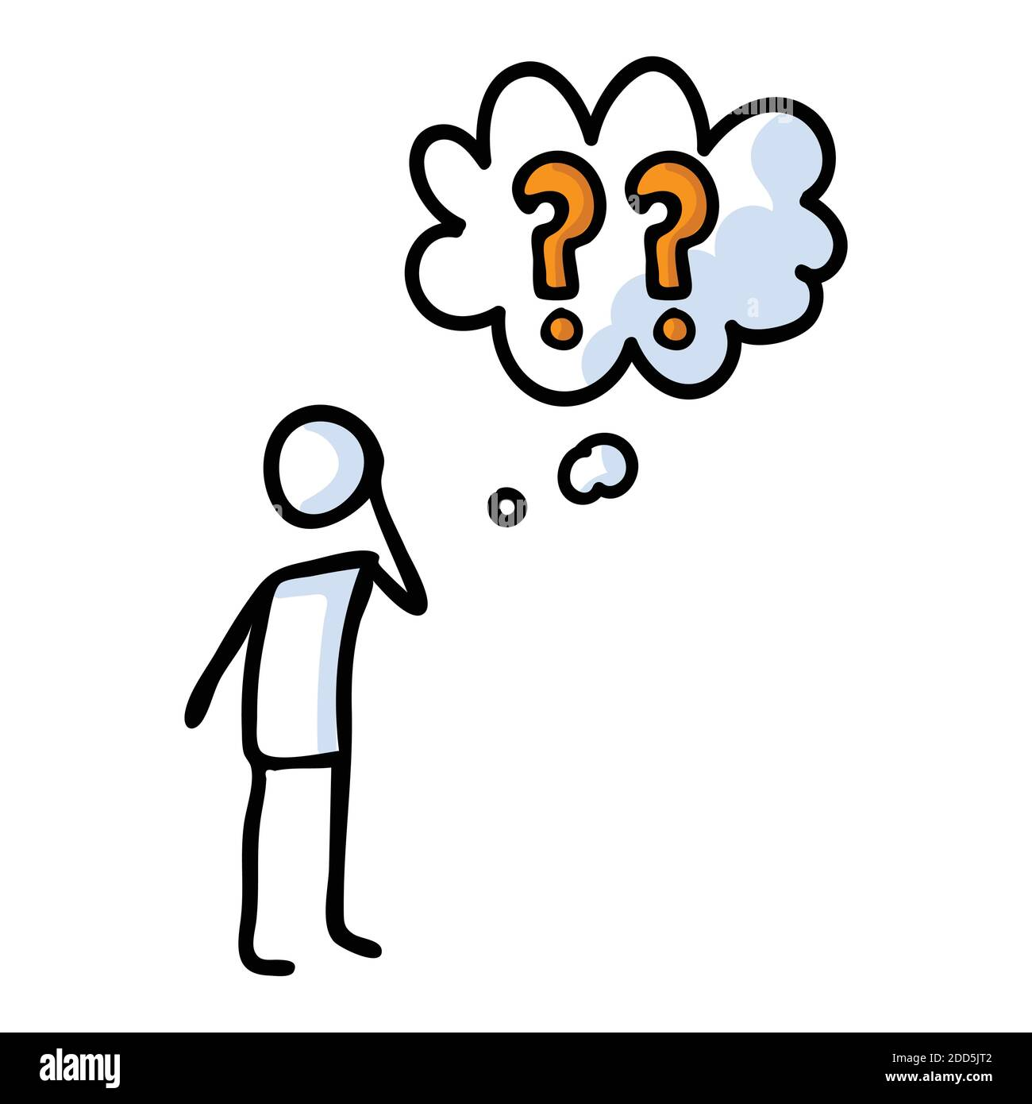

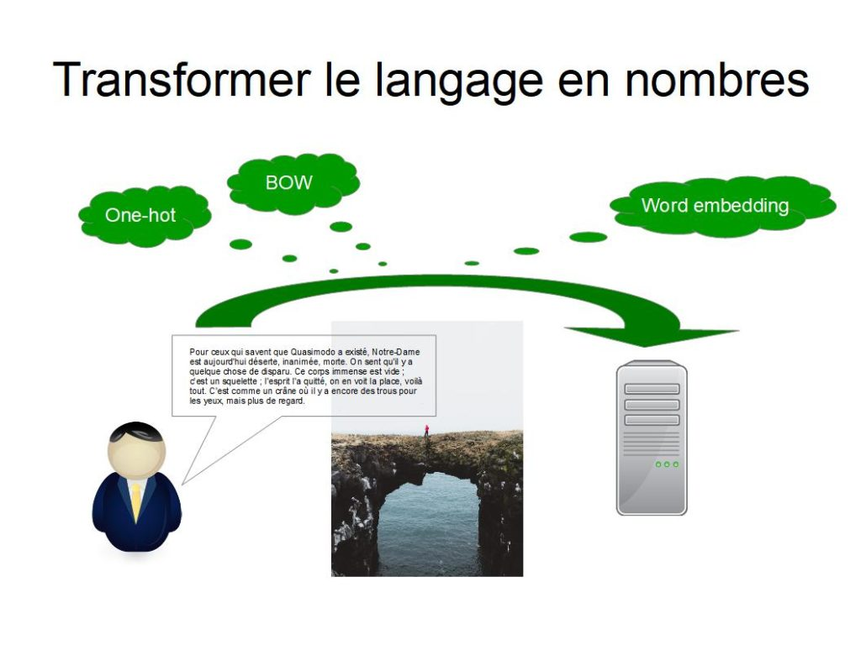
Historique des modèles pour NLP (Natural Language processing)
Le Natural Language Processing (NLP), ou Traitement Automatique des Langues Naturelles (TALN), est une branche de l’intelligence artificielle qui s’attache à donner la capacité aux machines de comprendre, générer ou traduire le langage humain vocal ou textuel. Il recouvre de nombreux cas d'usage :
La classification de texte,
La reconnaissance de texte,
Le résumé automatique,
La traduction automatique,
Les chatbot, voicebot ou callbot,
Les assistants intelligents…
Vectorisation des documents
des mots, des phrases unités de texte
Comment convertir le langage humain en variables numériques

Slide 15
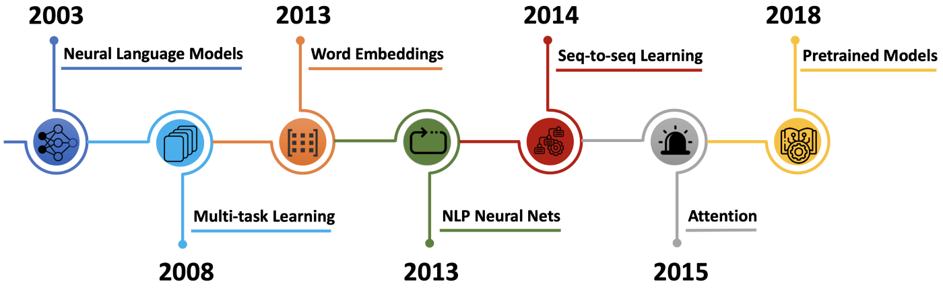
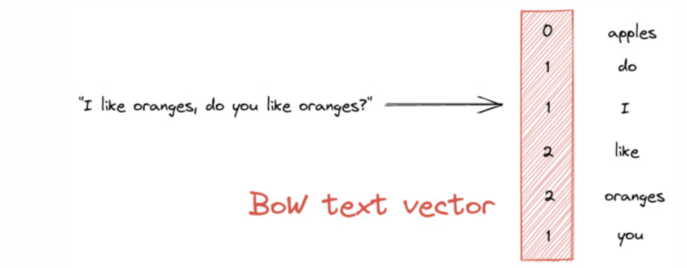
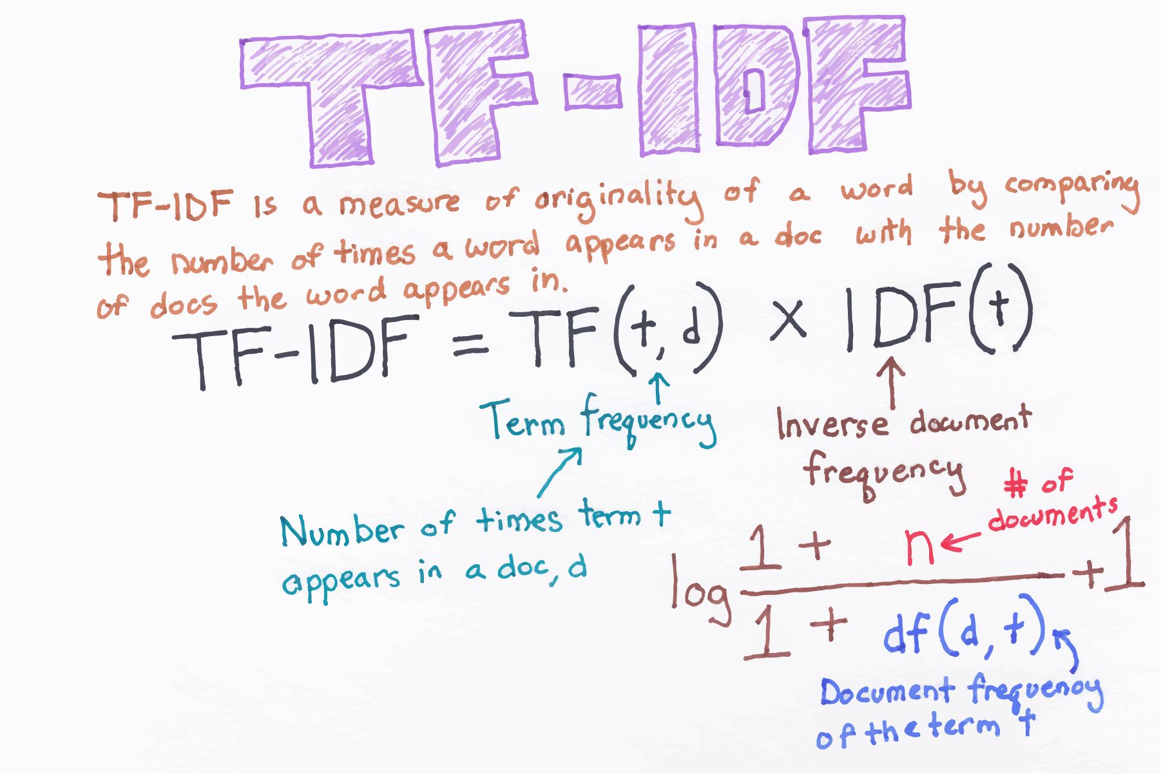
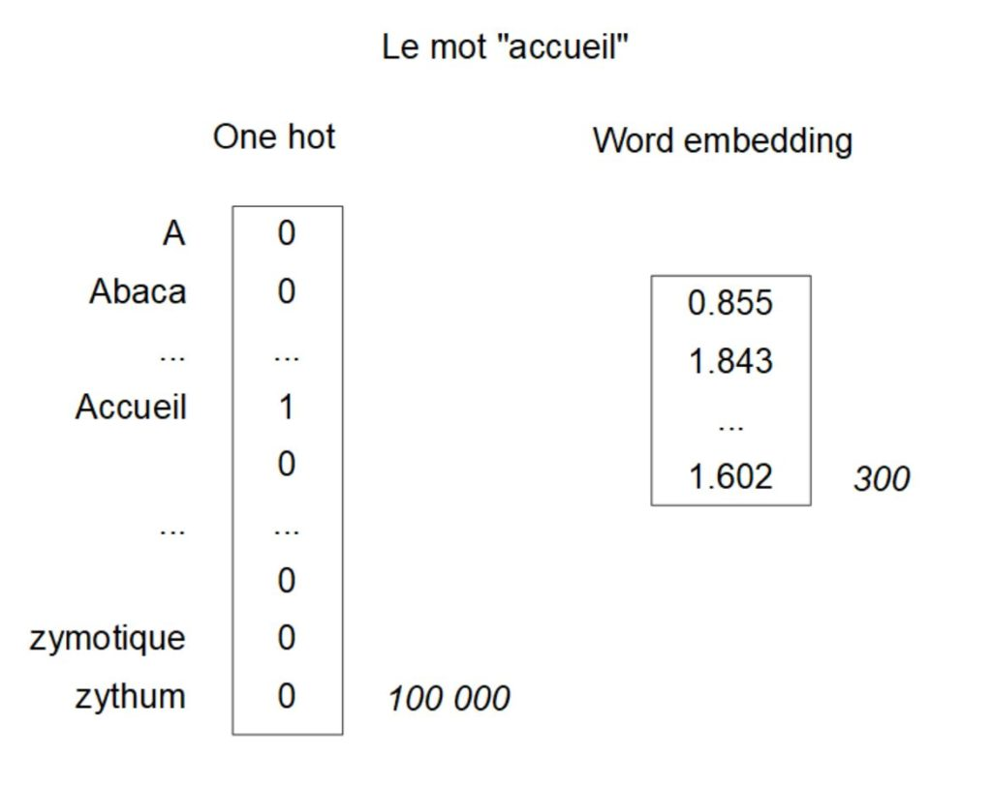
Historique des modèles pour NLP (Natural Language processing)
En octobre 2018 la filière d’intelligence artificielle de Google a publié un modèle de deep learning pré-entraîné, appelé BERT, capable de résoudre plusieurs problématiques de NLP. Cependant, ce modèle permet d'avoir plusieurs représentations vectorielles pour le même mot, en fonction du contexte dans lequel le mot est utilisé.
USE encode le texte dans des vecteurs de grande dimension qui peuvent être utilisés pour la classification de texte, la similarité sémantique, le regroupement et d'autres tâches en langage naturel.
Word embedding est la technique de représentation d’un mot, ou un ensemble de mots en vecteurs de dimension inférieure(plongement des mots en Fr). Il permet de manipuler les mots comme des vecteurs. Il permet de réaliser des opérations algébriques. Les vecteurs ainsi construits ont l’avantage d’être porteurs de la sémantique des mots.
Exemple : Word2vec est un réseau de neurones artificiels à deux couches entraînés pour reconstruire le contexte linguistique des mots.
Count Vectorizer crée un ensemble de vecteurs contenant le nombre d’occurrence des mots dans le document.
TF-IDF est une statistique numérique qui essaie de refléter l’importance d’un mot pour un document ou un corpus.
BoW
Matrice de très grande taille et creuse.
Contexte et sémantiques ne sont pas prises en question.
Compte-tenu des limites exposées, nous aimerions avoir une représentation vectorielle d’un mot qui soit dense et qui prenne en compte le sens des mots.
Word Embedding
Word & sentence Embedding(modèles basés sur des Transformers)
Apple store is in New York.
I ate an apple.

Slide 16
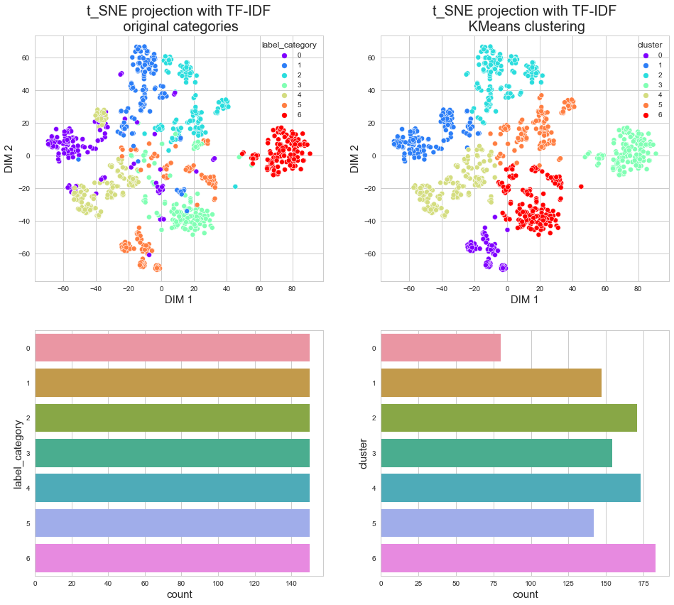
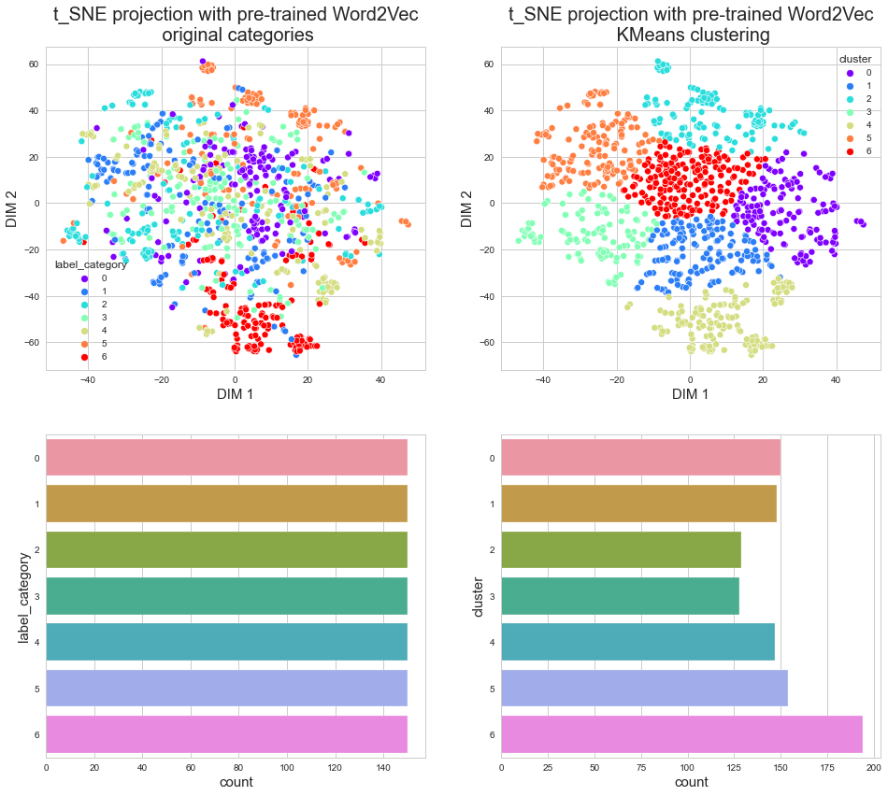
Résultats de modélisation du text
Model | Document | ARI score
Count vectorizer | Product-name | 0.4087
 | Description | 0.467
 | Text* | 0.4328
Count vectorizer N_gram=2 | Text | 0.201
TF-IDF | Product-name | 0.486
 | Description | 0.527
 | Text | 0.552
Word2Vec | Text | 0.586
Pre-trained Word2Vec | Text | 0.143
BERT | Text | 0.346
USE | Text | 0.456
Word2Vec et TF-IDF présentent les meilleures performances.
* Text = product name + description

Slide 17
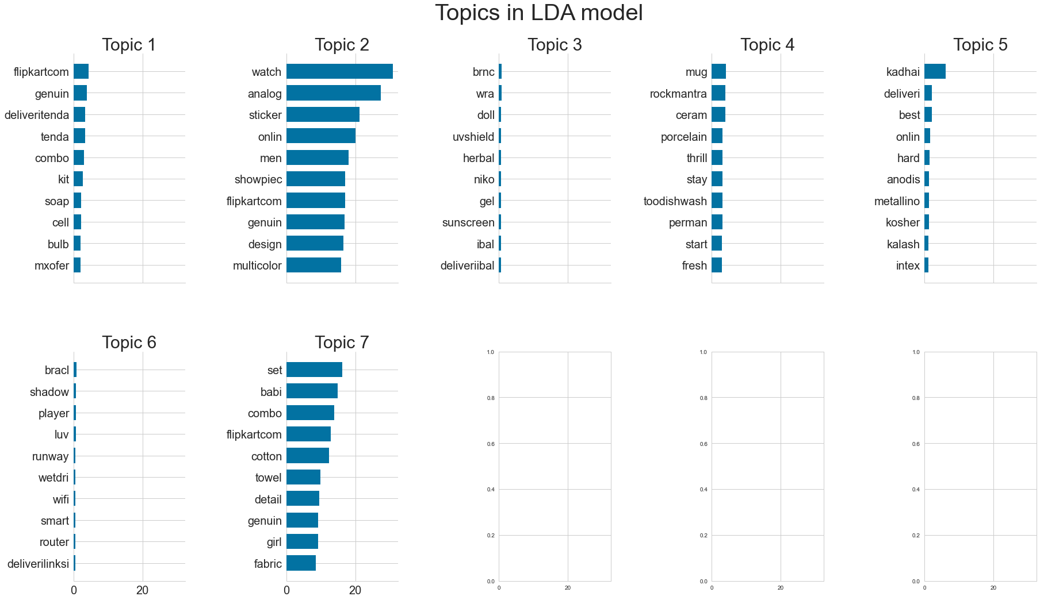
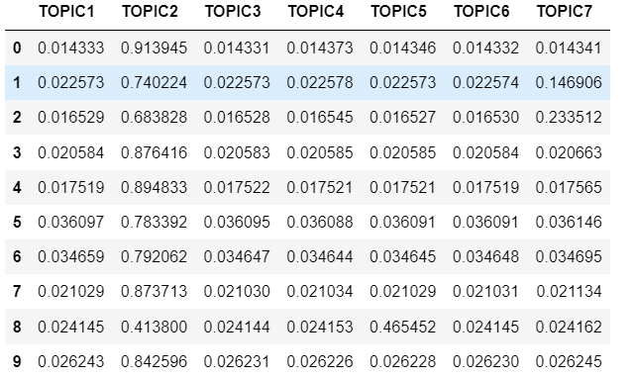
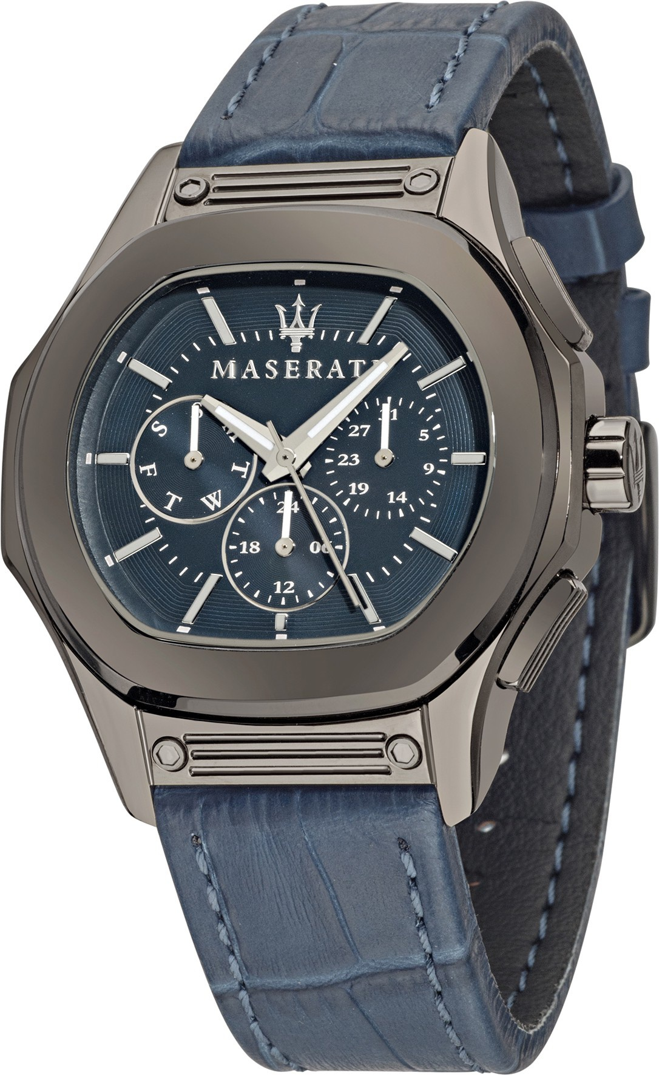
Topic modeling : Latent Dirichlet Allocation
Topic modeling sont des algorithmes permettant d'extraire le ou les sujets (topics) d'une collection de documents. Il s'agit de la méthode d'exploration du langage naturel pour obtenir des informations sur les documents texte. L'algorithme est analogue aux techniques de réduction de dimensionnalité utilisées pour les données numériques. On va tester (LDA & NMF)
Le modèle LDA est un algorithme d’apprentissage non supervisée. Il essaie de trouver des groupes de mots qui apparaissent fréquemment ensemble. Un sujet regroupe des composants extraits du corpus. Ces composants peuvent, ou non, avoir une signification sémantique.
La table indique les sujets dominants trouvés par la LDA par rapport aux description des produits.
Exemple : Article 5 représente un poids pour le topic 2 de ~78%.

Slide 18
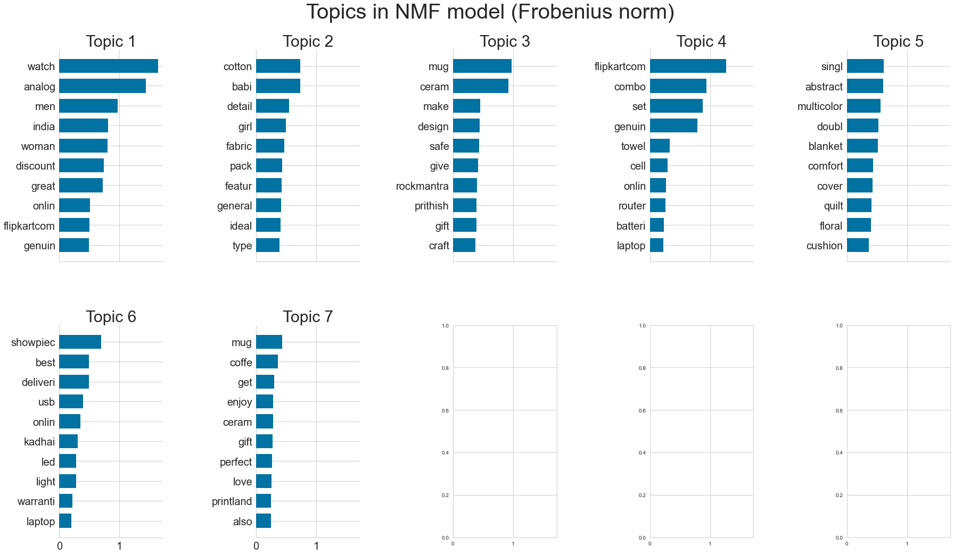
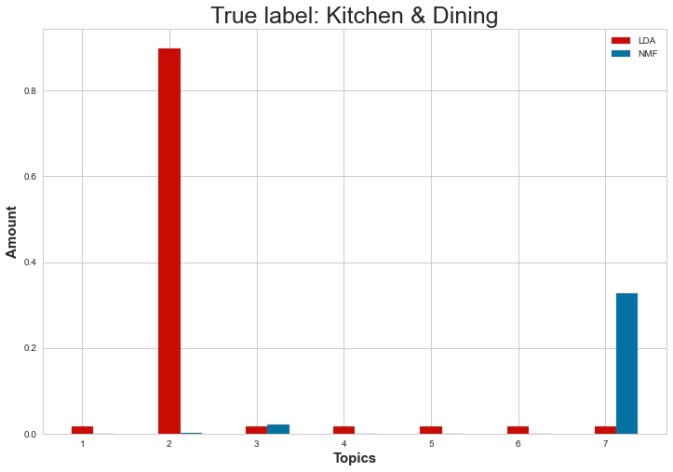
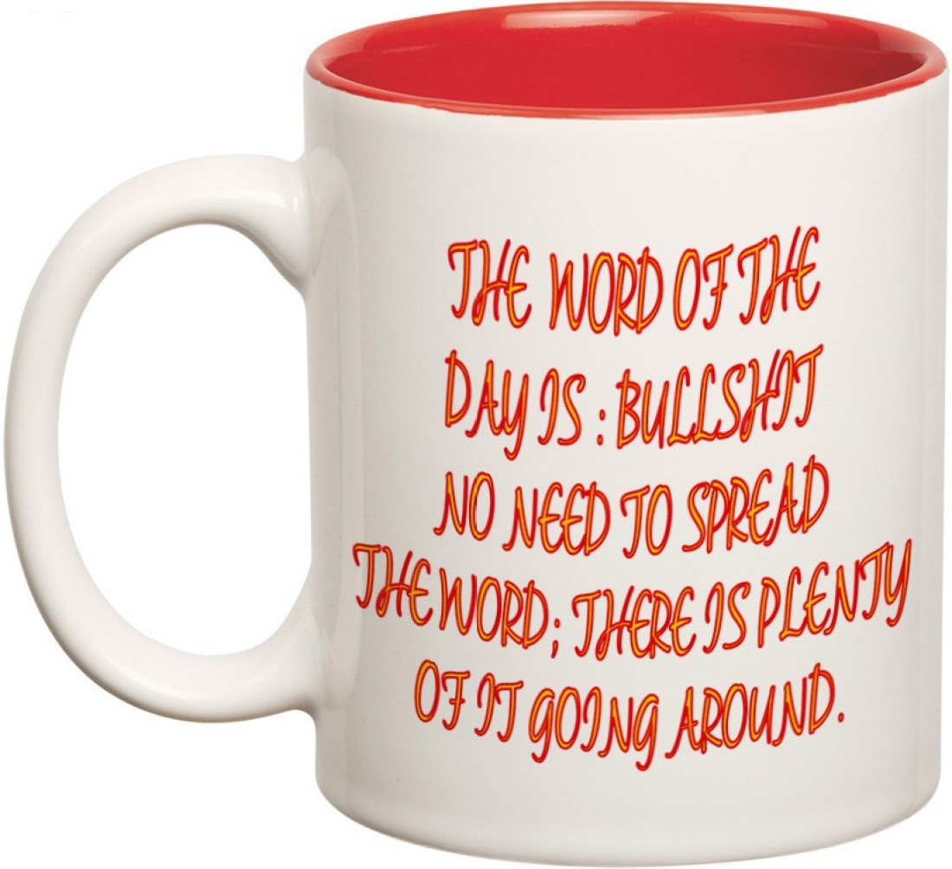
Topic modeling : Non-Negative Matrix Factorization(NMF)
NMF est un algorithme d’apprentissage non supervisée. Cette factorisation peut être utilisée pour la réduction de dimensionnalité, la séparation de source ou l'extraction de sujet.
NMF est une méthode de factorisation matricielle où les éléments des matrices factorisées sont non négatifs. En effet, la matrice document-terme obtenue à partir d'un peut être factorisée en deux matrices matrice terme-sujet et matrice sujet-document.
De tels modèles additifs sont efficaces pour représenter des images et du texte.
Le barplot est celui de l’article 131 de notre jeu dataset. Le topic donné par NMF est plus cohérent que celui de LDA.

Slide 19
Sommaire
1 - Problématique et présentation du projet
4 - Données visuelles
5 - Conclusion
2 - Analyse Exploratoire des Données (EDA)
3 - Données textuelles

Slide 20
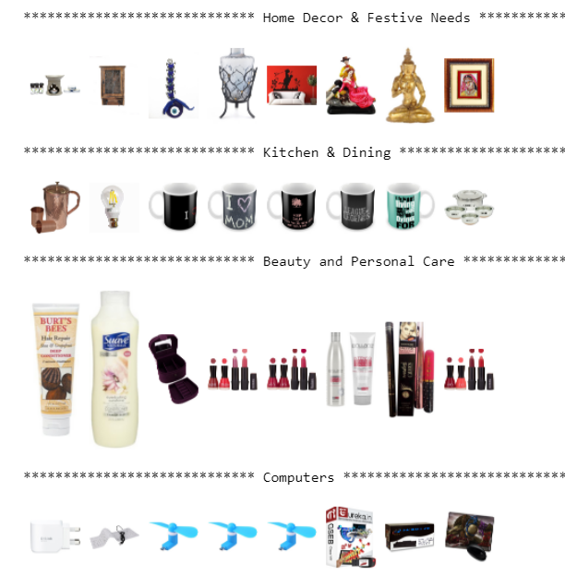
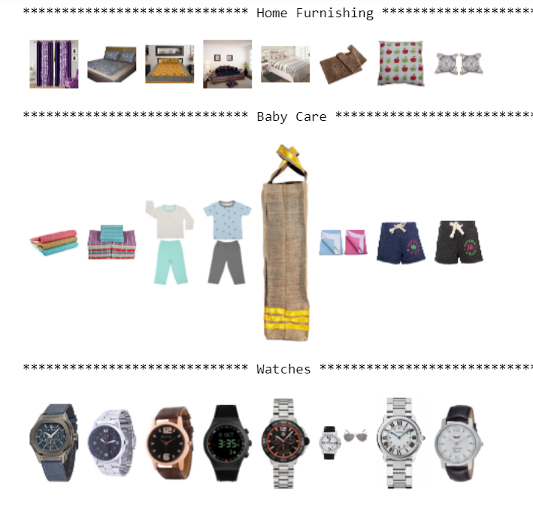
Analyse des images
Des images de tailles différentes
Des images à recontraster pour faciliter l’extraction de features.

Slide 21
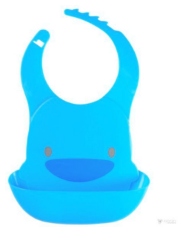
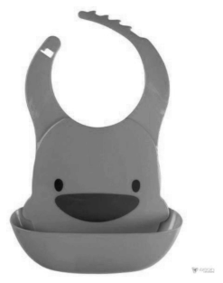
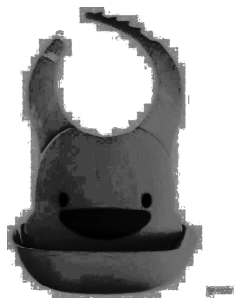
Preprocessing des données Visuelles
Pipeline de preprocessing
Image initiale
Image prête pour la modélisation
Passage au gris
Égalisation de l’histogramme
Redimensionnement
Normalisation

Slide 22
Présentation des modèles
Extraction des features
BoVW
- SIFT
- ORB
Transfer Learning
- CNN-VGG16
- CNN-ResNet50
BoVW : Bag of Visual Words
SIFT : Scale-Invariant Feature Transform
VGG16 : Visual Geometry Group network (16 layers)
ResNet50 : Residual Network(50 layers)
Le concept de BoVW est adapté au sac de mots de la PNL (BOW). L'idée générale est de représenter une image comme un ensemble de caractéristiques. Les fonctionnalités se composent de points clés et de descripteurs. Les points clés sont les points « qui se démarquent » dans une image, donc peu importe que l'image soit tournée, réduite ou agrandie, ses points clés seront toujours les mêmes. Et le descripteur est la description du point clé. Nous utilisons les points clés et les descripteurs pour construire des vocabulaires et représenter chaque image comme un histogramme de fréquence des caractéristiques qui se trouvent dans l'image. À partir de l'histogramme de fréquence, plus tard, nous pouvons trouver d'autres images similaires ou prédire la catégorie de l'image.
Le Transfer Learning, ou apprentissage par transfert en français, désigne l’ensemble des méthodes qui permettent de transférer les connaissances acquises à partir de la résolution de problèmes donnés pour traiter un autre problème.
Le Transfer Learning a connu un grand succès avec l’essor du Deep Learning. En effet, bien souvent, les modèles utilisés dans ce domaine nécessitent des temps de calcul élevés et des ressources importantes. Or, en utilisant des modèles pré-entraînés comme point de départ, le Transfer Learning permet de développer rapidement des modèles performants et résoudre efficacement des problèmes complexes en Computer Vision ou Natural Language Processing, NLP.

Slide 23
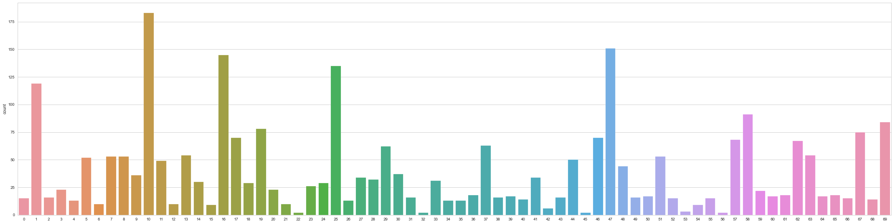
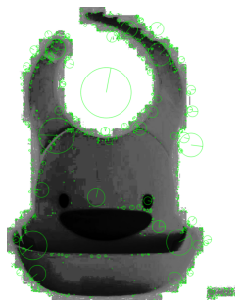
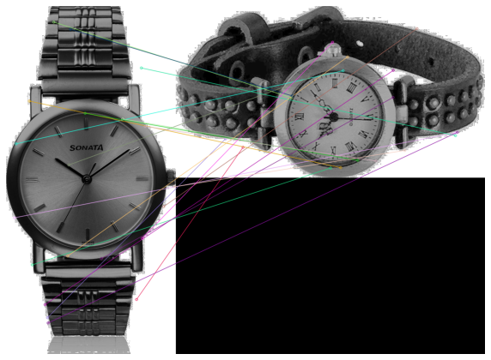
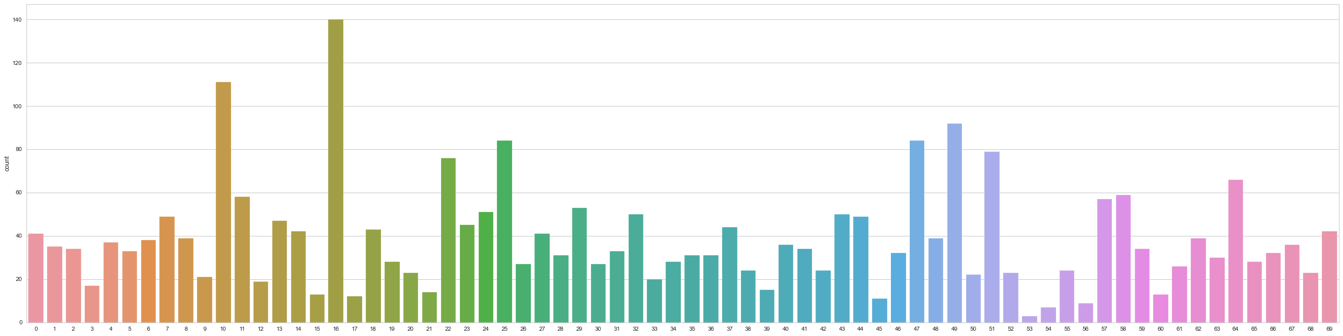
BoVW : SIFT
SIFT (1999) est un algorithme permettant de détecter des « features » sur une photo qui seront décrits chacun par des coordonnées (x et y), une orientation, une échelle, ainsi que des descripteurs . L'idée générale de SIFT est donc de trouver des points-clés qui sont invariants à plusieurs transformations : rotation, échelle, illumination et changements mineurs du point de vue.
Avec notre dataset, nous avons 9051349 descripteurs chacun de taille 128. Ces derniers seront par la suite classer en 70 clusters (Codebook Construction )à l’aide de kmeans de sklearn pour créer notre BoVW.
Image 573
Image 557

Slide 24
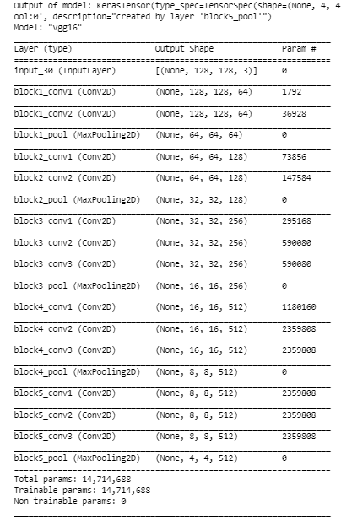
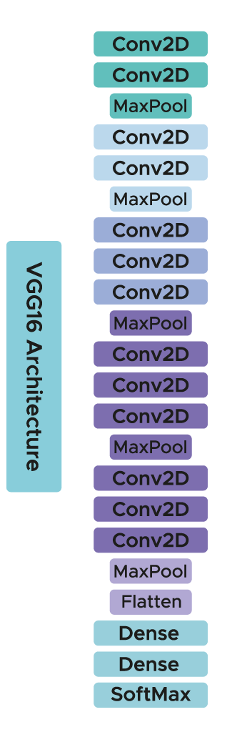
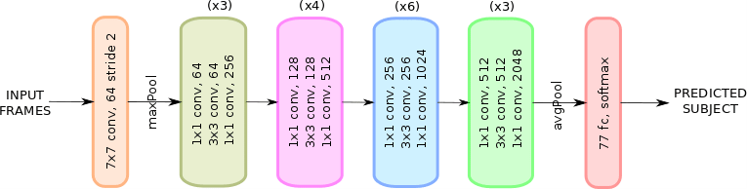
Transfer Learning
 | VGG16 | ResNet50 | ResNet50
CNN | 16 layers | 50 layers | 50 layers
Input | Une image en couleurs (224x224)
Output | un vecteur de dimension 1000, qui contient les probabilités d'appartenance à chacune des classes.
Transfer Learning | modèle pré-entraîné sur ImageNet |  | modèle pré-entraîné sur ImageNet
Taille du vecteur par image(notre dataset) | 8192 |  | 32768

Slide 25
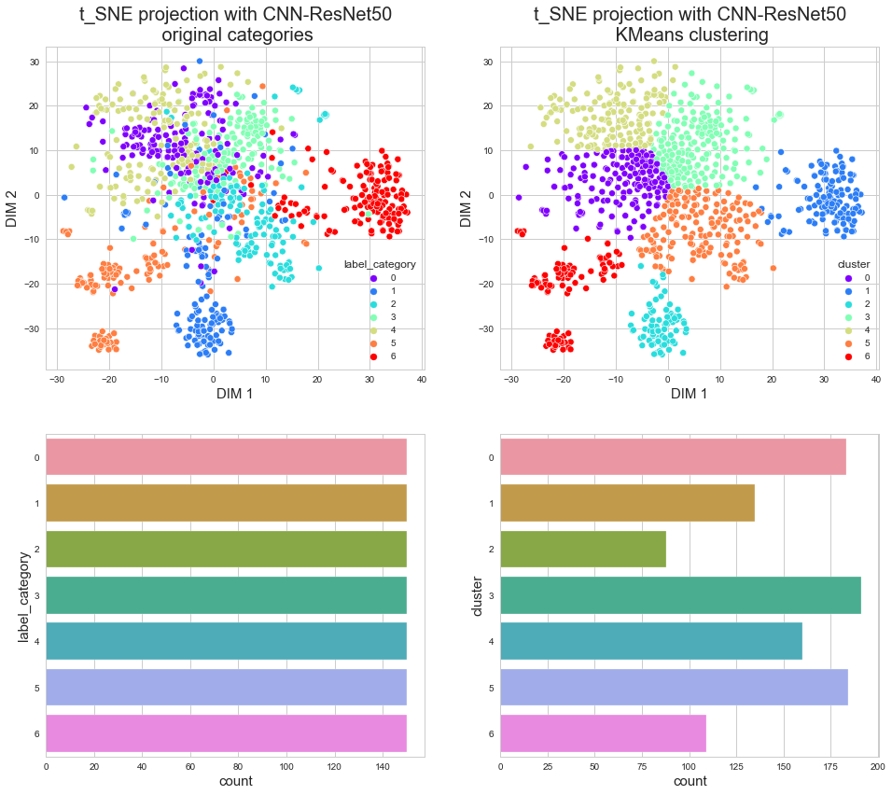
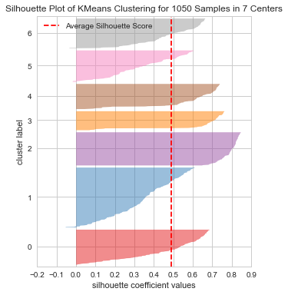
Résultats de modélisation des images
Le modèle de clustering kmeans a été paramétré pour un clustering en 7 clusters.
Le coefficient de silhouette, permettant de mesurer la densité et la séparation des clusters, est de 0.49.
Ici nous avons des clustering assez bien répartis, mais qui ne correspondent pas à nos catégories initiales.
Le modèle ResNet50 présente les meilleures performances (ARI de l’ordre de 40%).
Model | ARI score
SIFT | 0.052
ORB | 0.064
VGG16 | 0.369
ResNet50 | 0.381

Slide 26
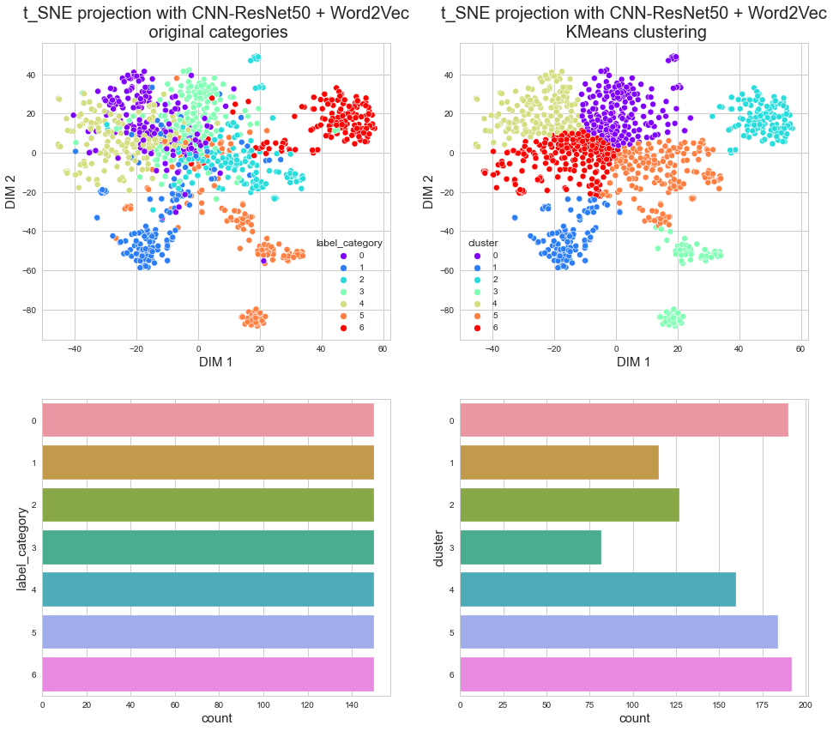
Amélioration de ResNet50
Améliorer ResNet50
Concaténation (Word2vec+ResNet50)
Augmentation ARI = 0.41

Slide 27
Sommaire
1 - Problématique et présentation du projet
4 - Données visuelles
5 - Conclusion
2 - Analyse Exploratoire des Données (EDA)
3 - Données textuelles

Slide 28
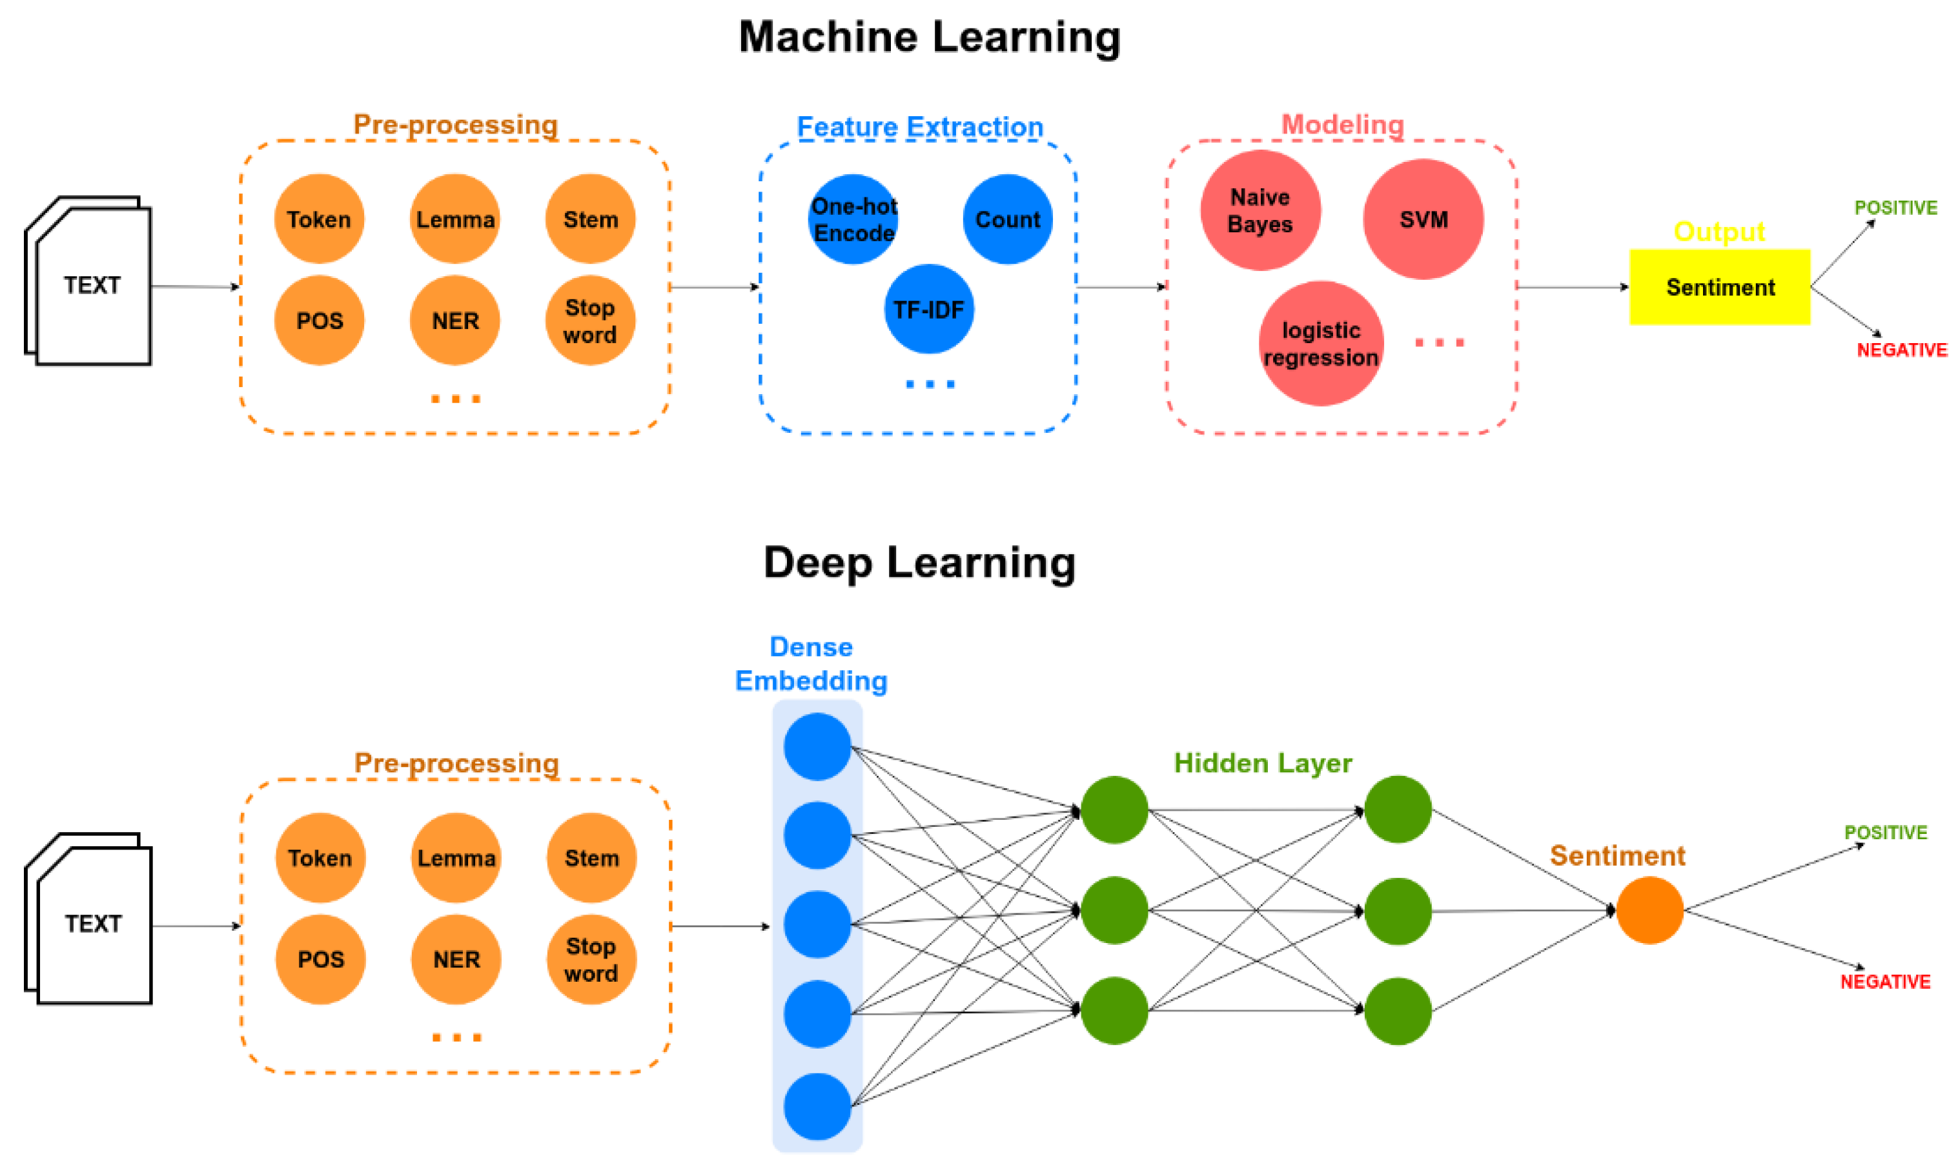
Conclusion
La mission était de réaliser une première étude de faisabilité d'un moteur de classification d'articles, basé sur une image et une description, pour l'automatisation de l'attribution de la catégorie de l'article et non pas un moteur de classification supervisée.
La démarche comprend :
Extraction des features à partir des descriptions des produits et des images.
Une réduction dimensionnelle.
Un clustering suivi de calcul de similarité entre les catégories réelles et les clusters.
Ces résultats illustreront le fait que les caractéristiques extraites permettent de regrouper des produits de même catégorie.
Plusieurs modèles de Machines Learning et de Réseaux de Neurones ont été utilisés pour avoir de meilleurs résultats. Les scores sont au alentour de 40% sauf pour Word2vec et TF-IDF qui dépassent 55%. Probablement on peut améliorer les performances en :
Essayant d’autres réseaux de neurones.
Ajoutant des données (dataset plus dense).

Slide 29

Merci pour votre attention

